Slide 1

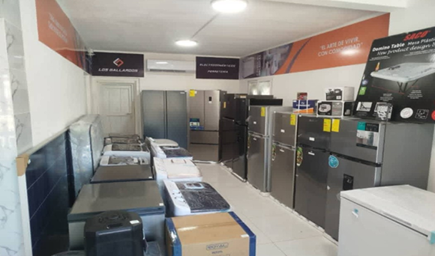
UNIVERSIDAD DE ARTEMISA
FACULTAD DE CIENCIAS AGROPECUARIAS, TECNICAS Y ECONOMICAS
DEPARTAMENTO DE CIENCIAS TECNICAS
CENTRO UNIVERSITARIO MUNICIPAL GUANAJAY
Seminario
Sistema de Gestión no Estatal
Autor: Glenda Machado Cruz
Jean Carlos Brito Rosquet
Analy Peña Díaz
Meylin Negrin Nodarse
Brian López Suarez
5^{to} año de Ingeniería Industrial
2025

Slide 2
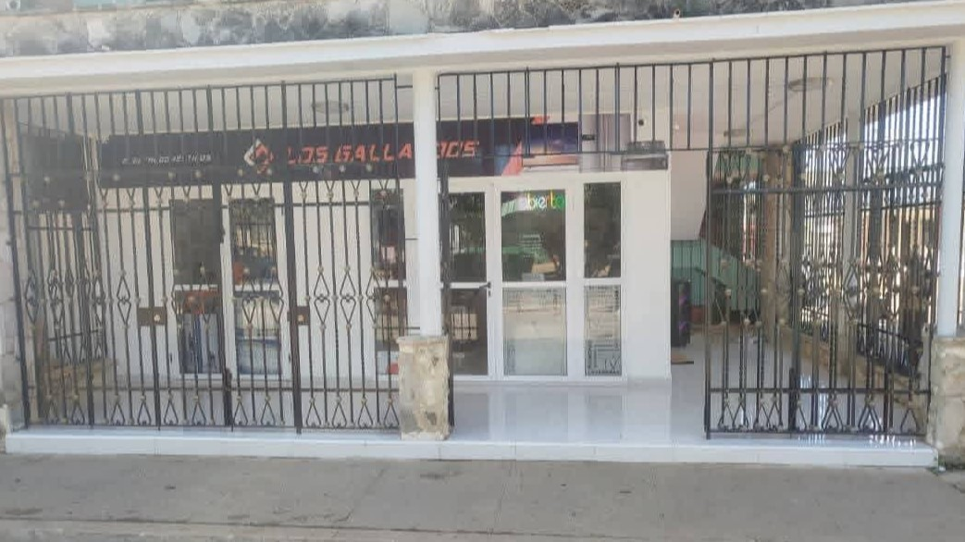
“Los Gallardos”

Slide 3
En el contexto de las transformaciones económicas que vive Cuba desde la aprobación del Decreto-Ley 46/2021, el micro, pequeñas y medianas empresas (MIPYMES) han adquirido un papel relevante en la dinamización de la economía local y en la satisfacción de necesidades de la población. Estas entidades, de carácter privado, se constituyen como actores fundamentales en la generación de empleo, el abastecimiento de bienes y servicios, y la diversificación de la oferta en los territorios.
La presente investigación se centra en la caracterización de la MIPYME Los Gallardos, ubicada en Artemisa, provincia Artemisa, dedicada a la venta de electrodomésticos y artículos para el hogar. Se analizan sus principales características, la estructura de sus trabajadores, las actividades que desarrolla y el marco legal que regula su funcionamiento.

Slide 4
Caracterización de la MIPYME “Los Gallardos”
- Nombre y sector: “Los Gallardos” es una micro, pequeña y mediana empresa (MIPYME) ubicada en la provincia de Artemisa, Cuba, dedicada a la venta y distribución de electrodomésticos.
- Actividad principal: Comercialización de equipos de uso doméstico como refrigeradores, ventiladores, lavadoras, cocinas eléctricas, paneles solares y otros artículos de tecnología y hogar.
- Forma de gestión: Se trata de una empresa privada no estatal, creada bajo el marco legal de las MIPYMES en Cuba, que permite a ciudadanos organizarse en sociedades mercantiles para actividades comerciales.
- Clientes: Atiende tanto a la población local de Guanajay y Artemisa como a pequeños negocios que requieren equipos de refrigeración o energía alternativa.

Slide 5
Trabajadores y organización interna
- Estructura laboral:
- Propietarios/administradores: Encargados de la gestión empresarial, compras, relaciones con proveedores y cumplimiento de regulaciones.
- Vendedores y dependientes: Atienden directamente al público, asesoran sobre productos y gestionan ventas.
- Técnicos de servicio: Se ocupan de la instalación, mantenimiento y reparación de algunos equipos, garantizando la postventa.
- Personal de logística: Maneja inventarios, almacenes y transporte de mercancías.
- Número de trabajadores: Al ser una MIPYME, su plantilla es reducida, por lo que cuenta con 15 trabajadores, lo que le permite flexibilidad y cercanía con los clientes.

Slide 6
Marco legal y normativo
La MIPYME “Los Gallardos” se rige por un conjunto de leyes y decretos que regulan su creación y funcionamiento:
- Decreto-Ley 46/2021: Establece el régimen jurídico de las micro, pequeñas y medianas empresas en Cuba.
- Resolución 320/2021 del Ministerio de Economía y Planificación (MEP): Define los procedimientos para la constitución, inscripción y funcionamiento de las MIPYMES.
- Código de Comercio y legislación tributaria vigente: Regula las obligaciones fiscales, contables y de contratación laboral.
- Normas de protección al consumidor y seguridad eléctrica: Aplicables en la venta de electrodomésticos.
Bajo estas leyes, “Los Gallardos” se reconoce como una MIPYME privada, ya que su fin es comercial, lucrativo y complementa el sector estatal, genera empleo, dinamiza la economía local y participa en el comercio exterior bajo regulación estatal

Slide 7
Conclusión
La empresa “Los Gallardos” en Artemisa es una MIPYME privada de venta de electrodomésticos, caracterizada por:
- Su actividad comercial en el sector tecnológico y doméstico.
- Una plantilla reducida con funciones claras (administración, ventas, logística y servicio técnico).
- Sujeción a las leyes cubanas que regulan las MIPYMES desde 2021.

Slide 8
UNIVERSIDAD DE ARTEMISA
FACULTAD DE CIENCIAS AGROPECUARIAS, TECNICAS Y ECONOMICAS
DEPARTAMENTO DE CIENCIAS TECNICAS
CENTRO UNIVERSITARIO MUNICIPAL GUANAJAY
Seminario
Sistema de Gestión no Estatal
Autor: Glenda Machado Cruz
Jean Carlos Brito Rosquet
Analy Peña Díaz
Meylin Negrin Nodarse
Brian López Suarez
5^{to} año de Ingeniería Industrial
2025

